Slide 1
Bệnh án
-25/04/2023-

Slide 2
HÀNH CHÍNH
Họ và tên: NGUYỄN Kim ngọc
Giới: Nữ
Tuổi: 32
Địa chỉ: Tân Phú, HCM
Nghề nghiệp: Nhân viên văn phòng
Nhập viện lúc: 20g00, ngày 21/04/2023
Khoa: Khoa cấp cứu, bệnh viện ĐHYD TPHCM
Mã BN: N23-0112851

Slide 3
LÍ DO NHẬP VIỆN
Đau hố chậu phải

Slide 4
BỆNH SỬ
Cùng ngày nhập viện, lúc 3 – 4 giờ sáng, đang ngủ thì bệnh nhân đột ngột thấy đau ở thượng vị, không lan, đau âm ỉ, kéo dài, mức độ 5/10, không tư thế giảm đau. Đến 12 giờ thì chuyển sang đau hố chậu phải với mức độ 7/10. Bệnh nhân đi khám ở bệnh viện FV, chẩn đoán theo dõi viêm ruột thừa, bệnh nhân xin chuyển bệnh viện Đại học Y Dược. Trong quá trình bệnh, bệnh nhân ăn uống được, không buồn nôn, không nôn, tiểu vàng trong, tiêu phân vàng khuôn 1 lần.

Slide 5
TIỀN CĂN
Bản thân:
Chưa ghi nhận viêm nhiễm phụ khoa.
Chưa ghi nhận tiền căn chấn thương, phẫu thuật.
PARA: 0000.
Kinh cuối 16/4/2023, kinh đều 28 ngày.
Nội soi dạ dày, đại tràng?
Độc thân, quan hệ, ngừa thai gì?
Huyết trắng?
Không hút thuốc lá, không uống rượu bia.
Gia đình:
Chưa ghi nhận bất thường.

Slide 6
KHÁM (21/04/2023)
Tổng quát:
Bệnh nhân tỉnh, tiếp xúc tốt.
Sinh hiệu:
Mạch: 80 lần/phút Huyếp áp: 120/70 mmHg
Nhịp thở: 18 lần/phút Nhiệt độ: 37℃
Không vàng da, không vàng mắt.
Không phù.
Hạch ngoại biên không sờ chạm.

Slide 7
KHÁM (21/04/2023)
2. Khám vùng:
Lồng ngực: cân đối, không sao mạch, không tuần hoàn bàng hệ, tim đều, âm phế bào rõ.
Bụng:
Cân đối, di động đều theo nhịp thở, không sẹo mổ cũ.
Nhu động ruột 5 lần/phút.
Gõ trong.
Ấn đau hố chậu phải, không đề kháng.
Thần kinh – cơ, xương, khớp: không dấu thần kinh định vị, không giới hạn vận động, sức cơ tứ chi 5/5.
Khám hậu môn – trực tràng
Lỗ thoát vị

Slide 8
TÓM TẮT BỆNH ÁN
BN nữ, 32 tuổi, nhập viện vì đau hố chậu phải, bệnh 17 giờ:
TCCN:
Đau hố chậu phải.
TCTT:
Ấn đau hố chậu phải, không đề kháng.
Tiền căn:
Kinh cuối 16/4/2023, kinh đều.

Slide 9
ĐẶT VẤN ĐỀ
Đau hố chậu phải.

Slide 10
CHẨN ĐOÁN
Chẩn đoán sơ bộ:
Viêm ruột thừa cấp, chưa biến chứng.
Chẩn đoán phân biệt:
Viêm túi thừa đại tràng.
Viêm phần phụ.

Slide 11
BIỆN LUẬN
Các nguyên nhân đau hố chậu phải:
Viêm ruột thừa cấp: nghĩ nhiều, bệnh nhân đau thượng vị chuyển sang đau hố chậu phải, khám ấn đau hố chậu phải.
Biến chứng:
Áp xe ruột thừa, đám quánh ruột thừa: không nghĩ, bệnh ngày 1, bệnh nhân không sốt, không vẻ mặt nhiễm trùng.
Viêm phúc mạc: không nghĩ, bệnh nhân không sốt, trướng bụng, khám không đề kháng thành bụng.
Viêm túi thừa đại tràng: không loại trừ.
Viêm vùng chậu: ít nghĩ, bệnh nhân không sốt, không tiết dịch âm đạo bất thường.
Thủng bít dạ dày: tiền căn loét dạ dày
Viêm tụy cấp: ăn uống, sỏi, triglycerid, do thai kì

Slide 12
ĐỀ NGHỊ CLS
Siêu âm bụng, CT scan bụng.
Công thức máu, CRP.
PT, aPTT.
Glucose máu, AST, ALT, Creatinine, ion đồ, TPTNT.

Slide 13
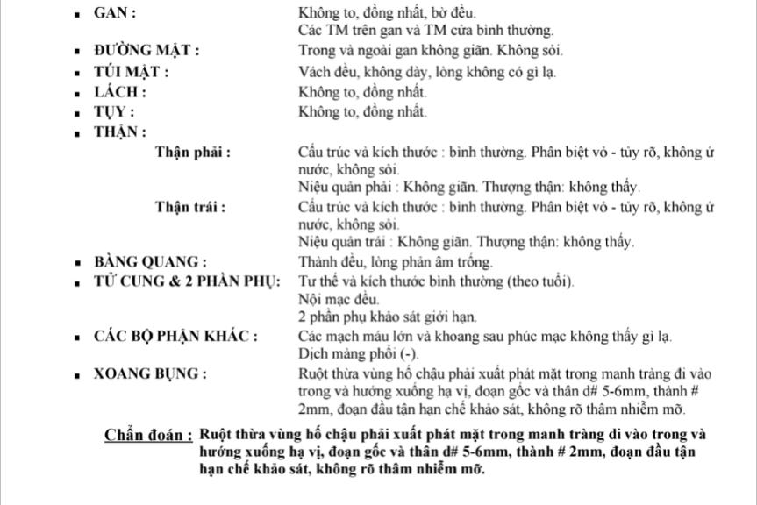
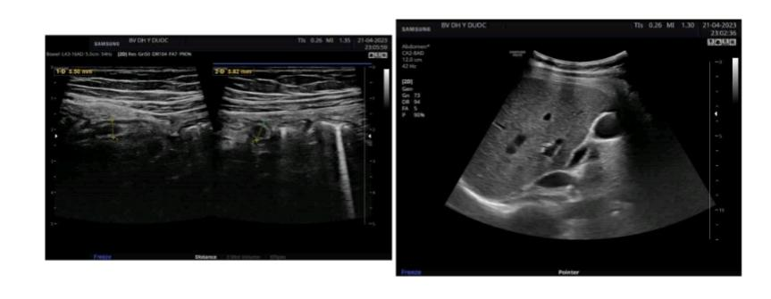
KẾT QUẢ CLS
Siêu âm bụng (21/4/2023)
Notes:
Túi mật thành dày >3mm

Slide 14
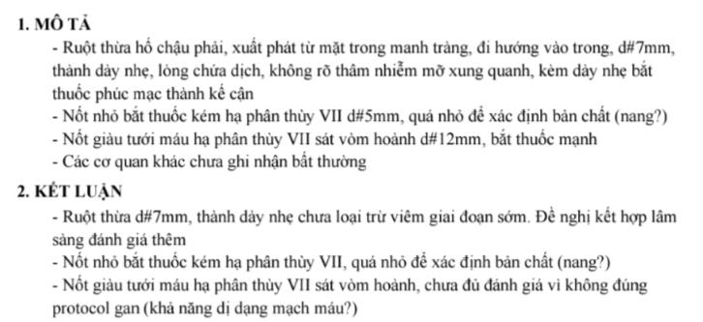
KẾT QUẢ CLS
CT scan bụng (21/4/2023)

Slide 15
KẾT QUẢ CLS
WBC | 8,86 K/uL
Neu% | 75,5 %
Neu # | 6,69 K/uL
Hb | 12 g/dL
MCV | 76 fL
MCH | 25,6 pG
PLT | 213 K/uL
CRP | 62,6 mg/dL
Glucose | 92 mg/dL
AST | 20 U/L
ALT | 11 U/L
Creatinine | 0,79 mg/dL
PT | 14,2 giây
aPTT | 32,1 giây
INR | 1,04
Beta-hCG | 1.22 mIU/mL

Slide 16
CHẨN ĐOÁN XÁC ĐỊNH
Viêm ruột thừa cấp ngày 1, chưa biến chứng

Slide 17
Điều trị
Phẫu thuật nội soi cắt ruột thừa

Slide 18
TƯỜNG TRÌNH PHẪU THUẬT
Chẩn đoán trước phẫu thuật: Viêm ruột thừa cấp.
Chẩn đoán sau phẫu thuật: Viêm ruột thừa sung huyết.
Phương pháp phẫu thuật: Phẫu thuật nội soi cắt ruột thừa.
Phẫu thuật viên: ThS. BS. Đoàn Thùy Nguyên, Trần Minh Vũ, ThS. BS. Đặng Quang Thông.
Ngày phẫu thuật: 12g30, 22/04/2023.

Slide 19
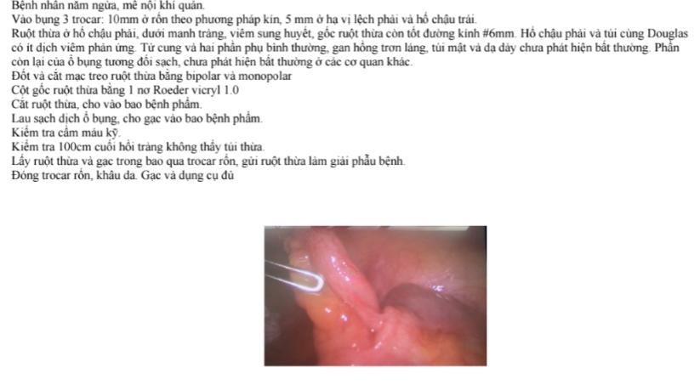
Tường trình phẫu thuật

